Slide 1
Орфографическая минутка
Задание: запишите предложение, обозначьте орфограммы.
Ты и писать умеешь сам, и рисовать цветы, но не рассказываешь нам, что нарисуешь ты.

Slide 2
Наблюдаем
Идём, поём, грустим, лежит, упадёт, помчит
Задание: спишите глаголы, выделите окончания, определите спряжение.
Назовите глаголы 1 спряжения: ….
Назовите глаголы 2 спряжения: ….
- В чём особенность данных глаголов?

Slide 3
Повторяем
1.Находим глаголы настоящего и будущего времени
2.Ставим ударение
3.Находим и выделяем окончание
4.Если окончание ударное, определяем спряжение
Это алгоритм определения спряжения ….

Slide 4
Продолжаем наблюдать!
Задание: запишите глаголы в столбик, выделите окончание, определите спряжение.
Строят –
Летаете –
Колете –
Рисуете –
Косите -

Slide 5
Проверяем!
Строят – строить - 2
Летаете – летать - 1
Колете – колоть - 1
Рисуете – рисовать - 1
Косите – косить – 2
Что использовали для определения спряжения?

Slide 6
Вспоминаем алгоритм определения спряжения глаголов с …..
1.Ставлю ударение и определяю, какое окончание у глагола – ударное или безударное
2.Если ударное – пишу, как слышу
3.Если безударное, то
*ставлю глагол в неопределённую форму
*проверяю, правильно ли поставил глагол в неопределённую форму
*смотрю, какой суффикс перед – ть
*если – и – глагол 2 спряжения, пишу в окончаниях букву И и - ат (-ят)
*если не – и – глагол 1 спряжения, пишу в окончаниях букву Е и - ут (-ют)

Slide 7
Наблюдаем, наблюдаем…..
Задание: запишите глаголы в столбик, выделите окончание, определите спряжение.
Смотрит –
Слышит –
Вертит –
Дышит –
Бреет –
Стелет -

Slide 8
Проверяем!!!
Смотрит – смотреть – 1 или 2
Слышит – слышать - 1 или 2
Вертит – вертеть - 1 или 2
Дышит – дышать - 1 или 2
Бреет – брить - 1 или 2
Стелет - стелить - 1 или 2
- Судя по глагольным суффиксам, какого спряжения должны быть эти глаголы?
Проспрягайте глагол любой на выбор.
- Вывод?

Slide 9
Тема урока?
Цели:
Что должны узнать:
Чему научится?
Как будем это делать?
Что использовать?

Slide 10
Работа с учебником
*С.86 – 87 – правила , стих – запоминалочка
*С.87 - алгоритм
*С.87 – упр.261
*Самостоятельно: запишите глаголы в столбик, выделите окончание, определите спряжение, лицо, число (используй алгоритм):
адресуют, засверкает, сочините, понимаю, сконструируешь, приготовят, выражаем, путешествуешь

Slide 11
Подведём итоги:
Что делали на уроке?
Что узнали?
Чему научились?
- Назовите наиболее трудные моменты урока.

Slide 12
Домашнее задание:
Выучить считалочку – запоминалочку,
С.86 – 87 – правило + алгоритм + карточка

Slide 13
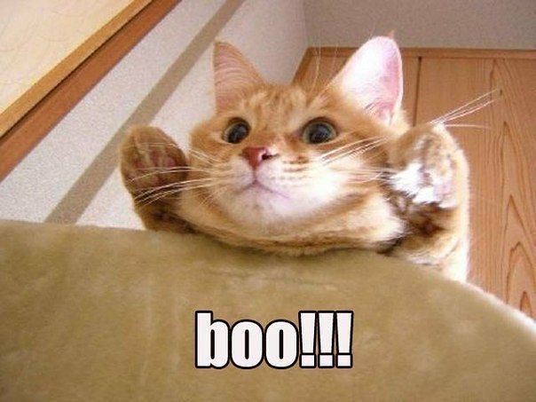
Спасибо за работу!

